Slide 1
油菜排种器
长春电子科技学院

Slide 2
行业PPT模板http://www.1ppt.com/hangye/
01
绪论
02
总体方案设计
目录
03
油菜排种设计

Slide 3
01
绪论

Slide 4
菜籽油是国产食用植物油的第一大来源，占我国油料作物产油量的57.2%但长期以来，油菜的生产已经无法满足国内的消费需求，大量的缺口只能依靠从国外进口。我国油菜生产水平低于国外。与国外发达国家的油菜生产相比.我国油菜生产存在不少问题，
主要体现在油菜生产地区间发展极不平衡,产业技术研发滞后于生产发展、造油菜生产的机械化程度低.油菜生产基本上还是手工操作劳动强度大。

Slide 5
优点：本设计为油菜排种器设计，该油菜排种器可一次性完成油菜排种、分离和装袋作业。该机体积小、重量轻，操作灵活，通过性与适应性好，较好地解决了大、中型油菜排种在丘陵、山区和水田难以排种的难题等优点。油菜排种未来的发展方向将是向高科技化方向发展，制造出适用性强的油菜排种，对不同地区开发不同的油菜排种是具有很大的发展前途的。

Slide 6
02
总体设计方案

Slide 7
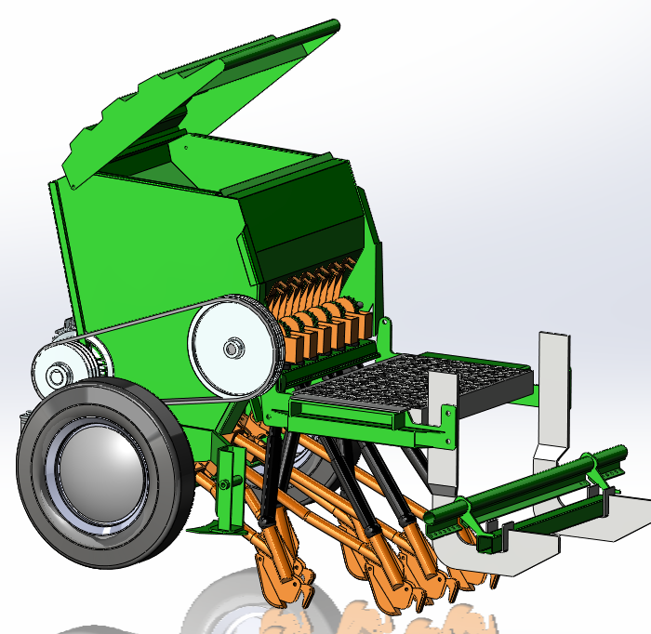
1油菜排种的类型定位
整机形式为：悬挂式、全喂入
割台形式为：带搅龙输送器式卧式割台
油菜排种形式为：轴流式

Slide 8
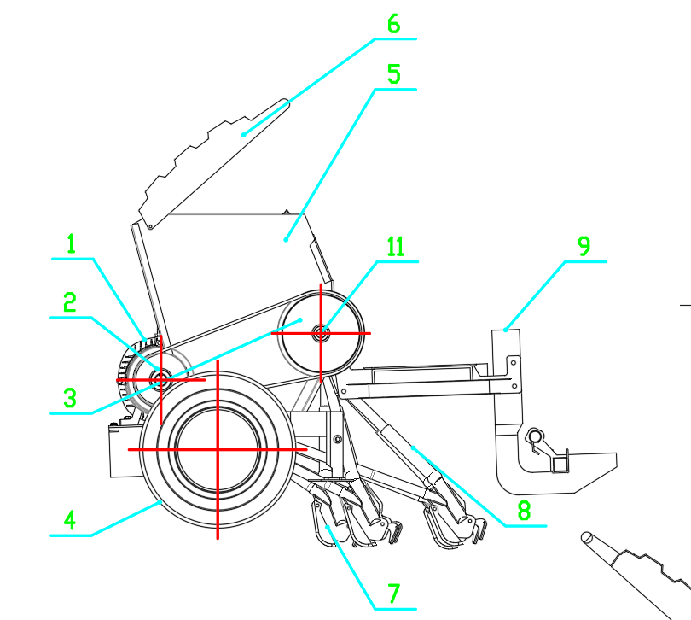
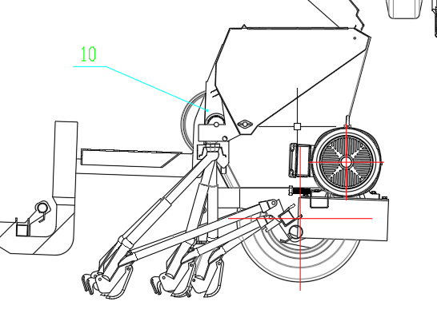
2 油菜排种的整机结构及选择
排种台悬挂在框架悬架，后悬架的柴油，配置在左侧油菜排种中间槽的前方，前部和后部端部连接到切割台和油菜排种部。割台被放置到合适的档位，为收获后留油菜排种设备布局。风选设置在右侧，而粮袋放置在右侧油菜排种部背面。由柴油机，柴油后动力输出轴提供动力的收获部分提供整体前进的动力。

Slide 9
1.电机 2.小带轮 3.大带轮 4.轮轱 5.挡板 6.箱盖 7.播种器
8.导杆 9.支架 10.小支架 11.轴

Slide 10
3菜排种工作原理
油菜排种整机选用一台电机和一台鼓风机，电机，开关控制停止。主带轮带动排种带轮转动，电机启动搅碎油菜杆，启动吹风机吹掉产生的碎片油菜排种渣。
油菜排种谷物通过卧式割台切断后通过送料油菜杆由入口进入滚筒，筛选出种子与油菜杆;达到分离油菜茎和种子，以及油菜杆排出机外的目的。排种器的吸附部件主要由真空室壳体、滚筒、密封减磨圈、真空连接管、风机等组成。排种器的工作过程为:排种器的滚筒内腔是一全封闭的真空负压室，滚筒表面的吸孔与真空室相通，真空室与空心轴相通，轴与风机相通，风机工作时，真空室形成负压，滚筒转到吸种区时，种子依靠真空室的内外压差通过清种区被吸附在吸孔上，清种区部位有刮种器可将多余种子剔除掉。筒继续转动将种子携带至投种区，投种区的深筒一侧与大气相通，真空度为零，种子在重力的作用下下落，投入漏斗导种管中。
通过所述分离油菜排种的筛子进入洁净谷物清洗设备之下;利用风扇和清洗筛子，将稻壳和其它小碎屑吹光，在通过栅格式撑板，干净的种子聚集外面可经由颗粒收集器进行收集。

Slide 11
03
油菜排种设计

Slide 12
油菜排种类型选择
3）梳刷油菜排种
谷物油菜排种由拉力油菜排种部件进行。
2）摩擦油菜排种
4）滚动油菜排种
由组件和谷物之间，以及谷物和谷物油菜排种谷物油菜排种离去之间的摩擦。油菜排种油菜排种间隙的大小是至关重要的。
打谷油菜排种通过施加压力的元素进行粮食。在这种情况下，力作用在谷物主要沿晶面的法向力。
1）冲击油菜排种
5）振动油菜排种
对对方油菜排种元素冲击作用秒杀头和油菜排种。较高的冲击速度，油菜排种越强，但也越大裂解速率。
由油菜排种元件用于施加高频振动进行谷物油菜排种。

Slide 13
油菜排种类型选择
5）弓齿滚筒油菜排种油菜排种油菜排种：仅油菜排种穗到滚筒，以确保油菜排种后的完好;小凹版分离含杂物有利于后续的清洗;大颗粒的可以从凹印筛，颗粒破碎和损坏很少被分离，功率消耗小。但是，不适应矮作物，作物适应性差。
1）剪切流纹杆油菜排种滚筒单元：它由粮食倾杆，网格状凹雕，间隙调整油菜排种等组成。摩擦油菜排种为主，影响油菜排种和分离能力的能力。但喂入湿度不均匀的种子，油菜排种质量下降。
3）双滚筒油菜排种：使用两个辊协同工作。较低的转动速度。第二滚筒的较高的速度，较小的间隙，能把排种不完全油菜谷物脱净。
在根据不同类型油菜排种可分为：全喂入和半喂入。
油菜排种齿可分为：
2）切流尖刺滚筒油菜排种：其中包括齿牙和齿凹版。能够抓取湿度不均匀作物，具有较强的适应性。但分离较差。
4）轴向油菜排种滚筒单元：轴向辊功率的较大的作物的物理和机械特性消耗，比传统型更敏感，影响饲料作物的长度，水分含量都较大。

Slide 14
谢谢聆听观看

